Slide 1
Vitos Mózes Általános Iskola - Csíkszentkirály
„Iskola másként - programelemek módszertana”
1. jó gyakorlat
Tanítványainkkal a fenntartható fejlődésért! Öko-Okos iskoláink jó gyakorlatainak cseréje 2020-1-HU01-KA229-078737_2
A projektet az Európai Bizottság támogatta.

Slide 2
A JÓ GYAKORLAT elemei
 | 01
 | Mens sana in corpore sano. Ép testben ép lélek. (Iuvenalis)
 | 03
 | Ki mit tud? Matek(okos)
 | 02
 | Kulturális sokszínűség

Slide 3
Mens sana in corpore sano
Ép testben ép lélek
Korosztály
E-8. évfolyam számára ajánlott tanórán kívüli program.
Cél:
Olyan sporttevékenységek kiválasztása, amelyek örömteli, közösségben történő gyakorlása erősíti és fejleszti a kedvező attitűdöket, érzelmi és szociális területeket.
Lehetőséget biztosít alternatív, szabadidős mozgásformák további megismerésére és kipróbálására.
Ugyanakkor hozzájárul a kihívást jelentő, új sportágak révén a mozgás iránti pozitív érzelmi bázis megformálásához. (futball bajnokság megszervezése és aerobik bemutató és oktatás).
Előzetes feladatok – pedagógus
Szeptember - október folyamán a szervező csapat megalakulása, program összeállítása, helyszín kiválasztása, meghívottak listájának összeállítása (bírók, aerobikoktató és a községben működő aerobikcsoport tagjai).
Elégedettségi kérdőív elkészítése.
Szakmai, pénzügyi terv készítése, egyeztetés a gazdasági munkatárssal.
Felhívás, plakát készítése, elhelyezése az iskolában.
Tantestület tájékoztatása, programfelelősök megbízása.
Szervezés (helyszín, időpont, felelősök).
Intervallum
8 – 12 órai tevékenység
Előzetes feladatok - tanulók
Ötletbörze, véleményalkotás

Slide 4
Tanulói tevékenységek
Osztályok közötti, ezen belül lány- és fiúcsapatok kialakítása.
Eszközigény
Focilabdák, zenegép, hangosítás, írószerek, diplomák plakátok eszközei, fénymásoló- és színes papírok, nyomtató.
Várható eredmény
A résztvevők (tanulók, szülők, meghívottak) 70%-ának az elégedettsége (5 fokú skálán értékelve) eléri a legalább 4-es értéket.
Módszerek, eljárások
Edzésmódszer alkalmazása.
Didaktikai feladatok: motiválás, gyakorlás, alkalmazás, ellenőrzés és értékelés.
Didaktikai elvek: érthetőség, fokozatosság, rendszeresség, szemléletesség, tartósság.
Lezárás
Az elégedettségi kérdőívek értékelése, elemzése, szakmai anyag és fotódokumentáció elkészítése, a dokumentációs anyag összeállítása, elhelyezése az iskolai „bank”-ban.

Slide 5
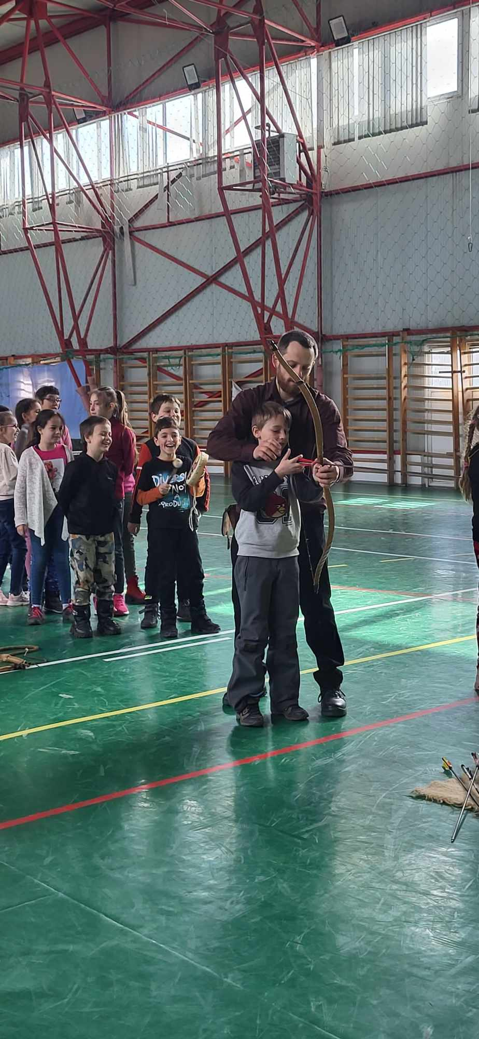
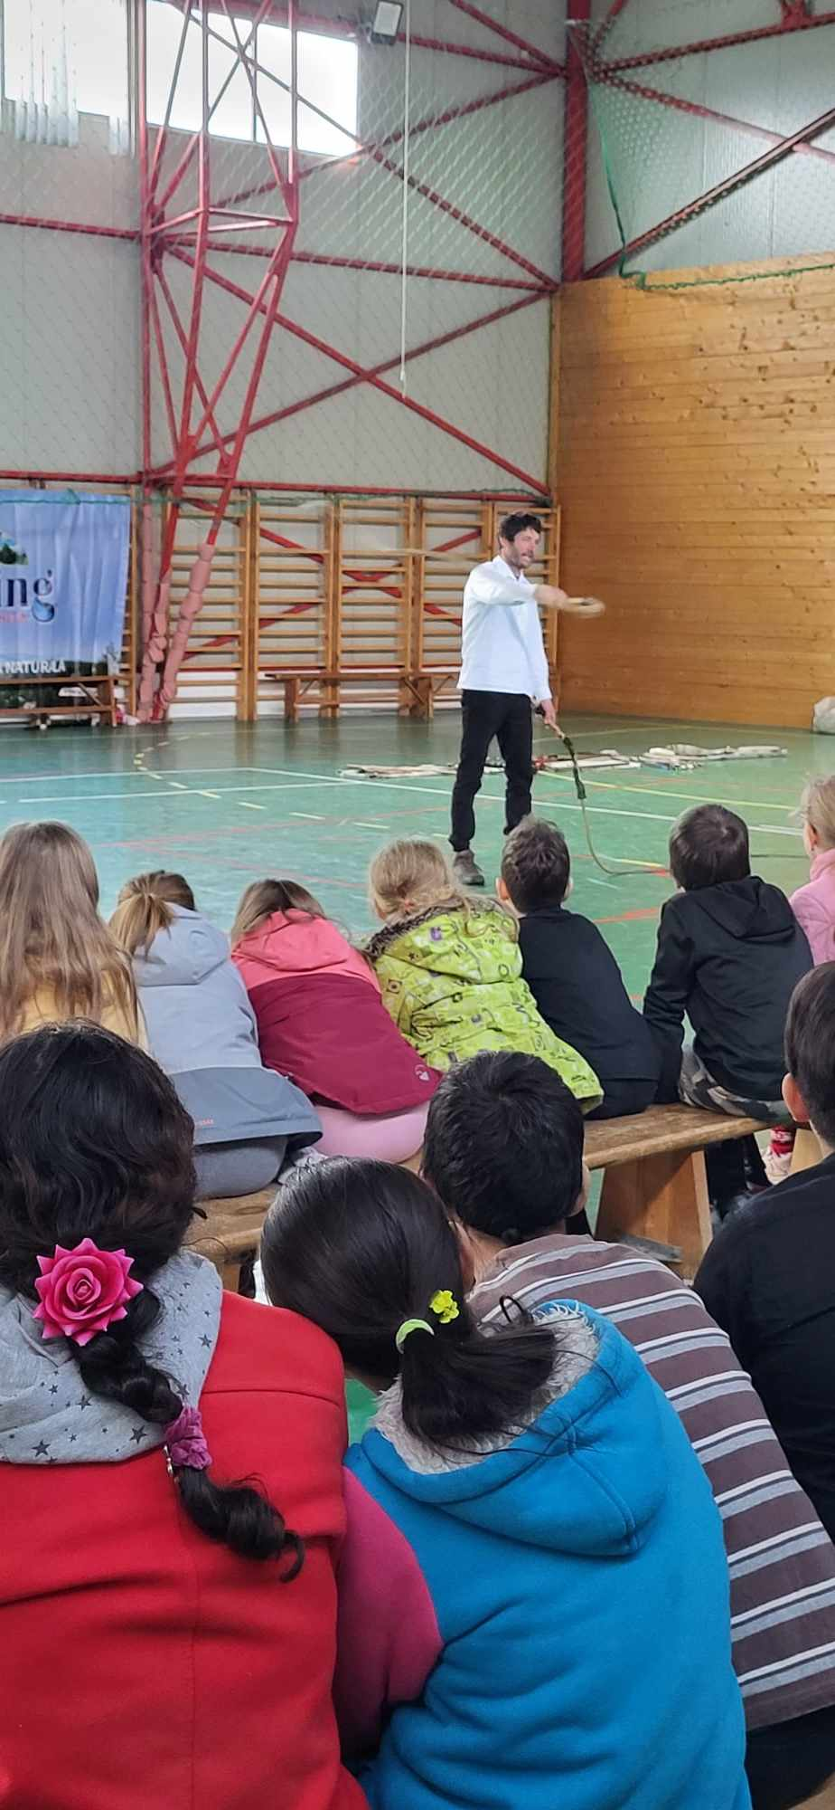
Kulturális sokszínűség
Korosztály
E-8. évfolyam számára ajánlott tanórán kívüli program.
Cél:
Esztétikai-művészeti tudatosság, kifejezőkészség, anyanyelvi kommunikáció, digitális és a kulturális kompetencia, testi nevelés és mozgásfejlesztés valamint a személyközi és állampolgári kompetenciák fejlesztése.
Előzetes feladatok – pedagógus
Szeptember - október folyamán a szervező csapat megalakulása, program összeállítása, helyszínek kiválasztása, meghívottak listájának összeállítása (Sétáló Bábszínház, Sipos Tünde…).
Elégedettségi kérdőív elkészítése.
Szakmai, pénzügyi terv készítése, egyeztetés a gazdasági munkatárssal.
Felhívás, plakát készítése, elhelyezése az iskolában.
Tantestület tájékoztatása, programfelelősök megbízása.
Szervezés (helyszín, időpont, felelősök).
Intervallum
3 napra leosztott tevékenység
Előzetes feladatok - tanulók
Ötletbörze, véleményalkotás, hagyományos fegyverek gyűjtése

Slide 6
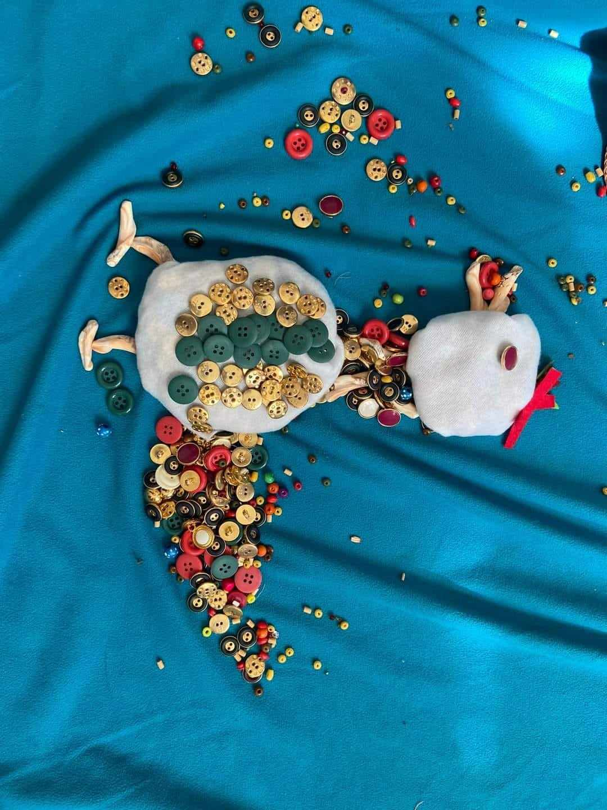
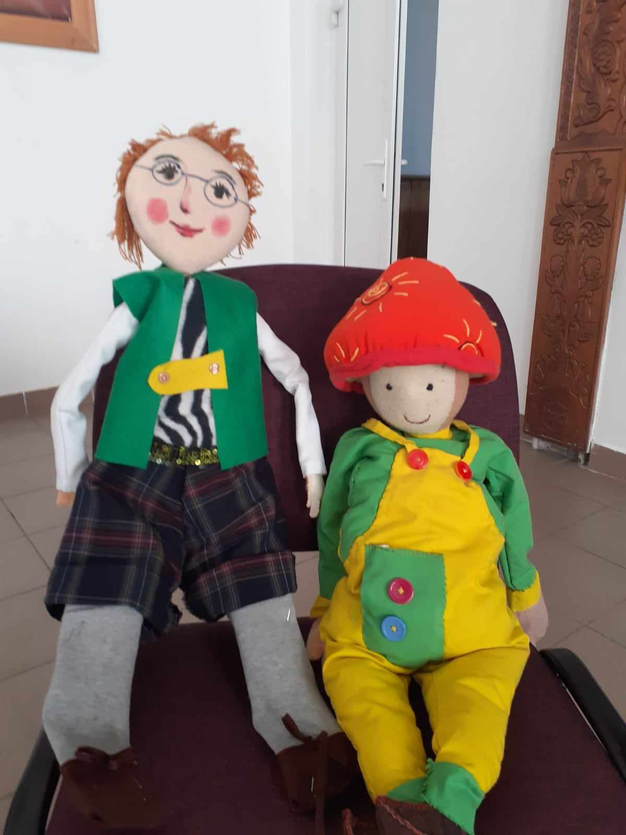
Tanulói tevékenységek
Dramatizált előadás, interaktív részvétel
Várható eredmény
A résztvevők (tanulók, szülők, meghívottak) 70%-ának az elégedettsége (5 fokú skálán értékelve) eléri a legalább 4-es értéket.
Eszközigény
Megfelelő terem kiválasztása, autóbuszfoglalás
Módszerek, eljárások
Egyéni és csoportos interaktív és dramatizált feladatok. Empátia, együttműködés fontossága.
Lezárás
Az elégedettségi kérdőívek értékelése, elemzése, szakmai anyag és fotódokumentáció elkészítése, a dokumentációs anyag összeállítása, elhelyezése az iskolai „bank”-ban.

Slide 7
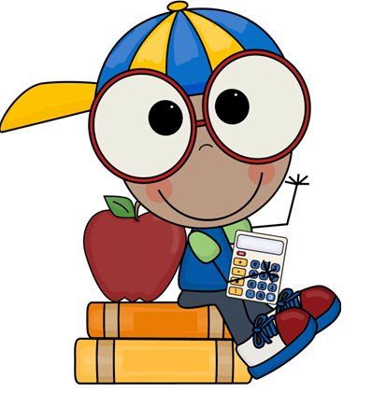
Ki mit tud?
Matek(okos)
Korosztály
E – IV osztályos tanulók számára
Cél:
A matematika népszerűsítése, a matematika megszerettetése.
Tehetséggondozás, a matematikai logika és az önálló feladatmegoldó képesség fejlesztése.
Sikerélmény biztosítása.
Előzetes feladatok – pedagógus
Szeptember - október folyamán a szervező csapat megalakulása, program összeállítása, helyszín kiválasztása, meghívottak listájának összeállítása (javító bizottság, felvigyázók).
Témakör megbeszélése a tanterv figyelembe vételével.
Jelentkezési űrlap elkészítése.
Elégedettségi kérdőív elkészítése.
Szakmai, pénzügyi terv készítése, egyeztetés a gazdasági munkatárssal.
Felhívás, plakát készítése, elhelyezése az iskolában.
Tantestület tájékoztatása, programfelelősök megbízása.
Szervezés (helyszín, időpont, felelősök).
Intervallum
8 – 12 órai tevékenység
Előzetes feladatok - tanulók
Ötletbörze, véleményalkotás.

Slide 8
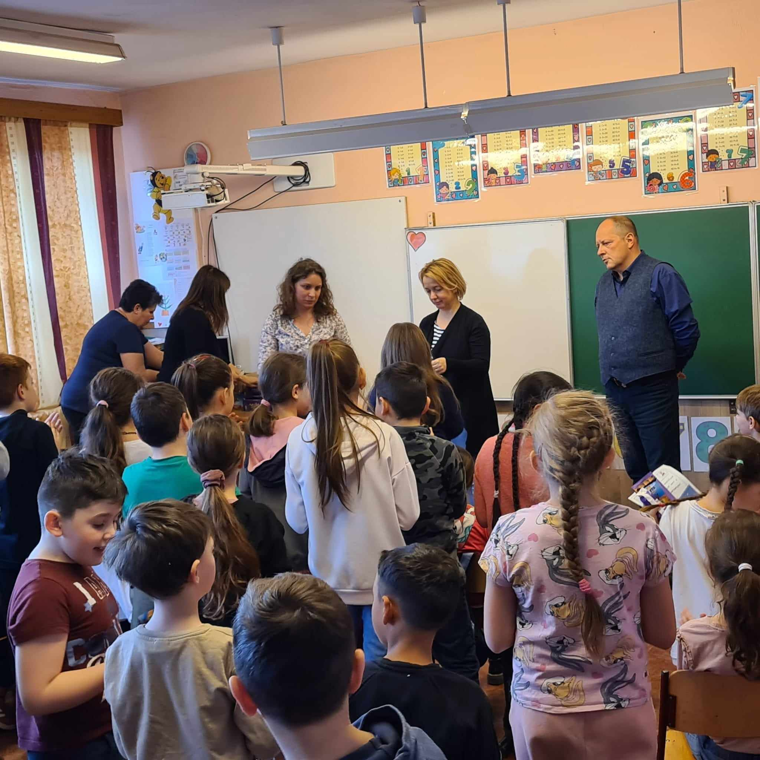
Ki mit tud?
Matek(okos)
Tanulói tevékenységek
Versenyre való készülés, gyakorlás tanulói munkák elkészítése a felhívás szerint.
Várható eredmény
A résztvevők (tanulók, szülők, meghívottak) 70%-ának az elégedettsége (5 fokú skálán értékelve) eléri a legalább 4-es értéket.
Eszközigény:
Vetélkedőhöz szükséges anyagok: feladatlapok, színes kartonok, nyomtató és fénymásoló.
Díjazáshoz szükséges anyagok: oklevelek és emléklapok.
Módszerek, eljárások:
Csoportos felfedezés, matematikai kvíz, gyűjtés, rendezés, rendszerezés, egyéni és csoportos feladatmegoldás.
Lezárás
Az elégedettségi kérdőívek értékelése, elemzése, szakmai anyag és fotódokumentáció elkészítése, a dokumentációs anyag összeállítása, elhelyezése az iskolai „bank”-ban.

Slide 9
A jó gyakorlat fejlesztette és kamatoztatta a tanulók tehetségét, iskolán kívüli érdeklődési körüket és kompetenciájukat, szélesebb és érdekesebb szakterületen kínálva nekik foglalkozásokat, nemformális tevékenységeken keresztül, amelyek összhangban vannak a szükségleteikkel.

